Slide 1


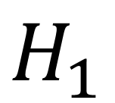
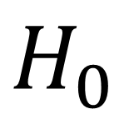
$$H_{0}$$
$$p_{0}$$
$$H_{1}$$
$$Δ(γ)$$

Slide 2




$$p_{0}$$
$$D(p^{∗}||p_{0})$$
$$p^{∗}$$
$$Δ(γ)$$

Slide 3




$$new$$
$$decision region$$
$$p_{0}$$
$$δ$$
$$D(p^{x}||p^{∗})$$
$$p^{∗}$$
$$p^{x}$$

